Slide 1

San Valentín
Nombre: María José Bórquez Ibarra
Materia: Tecnología

Slide 2
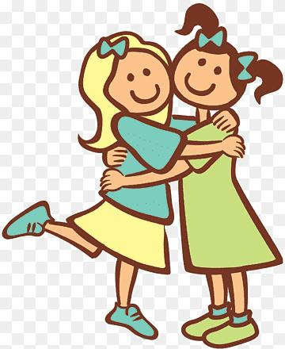
¿Qué es San valentin?
San valentín es un día también conocido como el día del amor y la amistad. Lo que se celebra en el día de San valentin son los amigos o la mayoría de las veces novios o espos@s que han estado alado de nosotros por mucho tiempo y celebramos que están con nosotros un año más.
San valentin no solo es amor y besos es dar cariño, amistad y generosidad aquellos que realmente lo necesitan y a los que no.

Slide 3
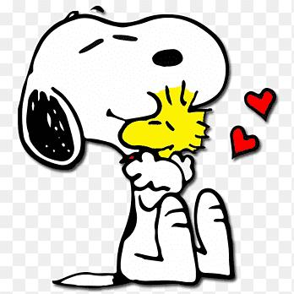
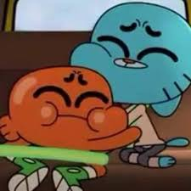
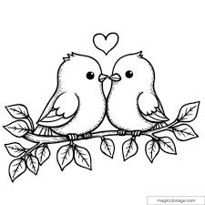
Ejemplos

Slide 4
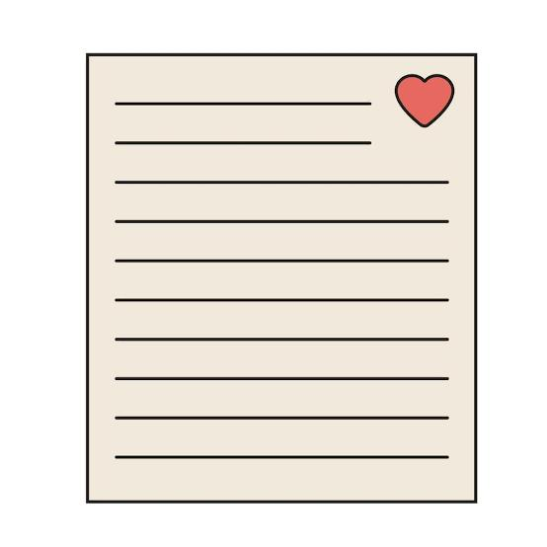
Carta para mamá
Mamá te quiero mucho siempre te esfuerzas mucho en este día de San valentín te regalo todo mi amor y servicio y agradezco que seas mi mamá perfecta con tus errores aunque para mi no cometes ninguno porque para mi eres mi hermosa mamá perfecta te quieromucho pasa un feliz San valentin ❤️

Slide 5
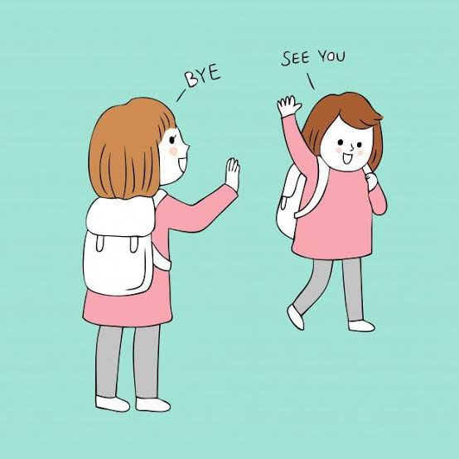
Muchas gracias por todo que les vaya bien en su día de San valentín

